Slide 1
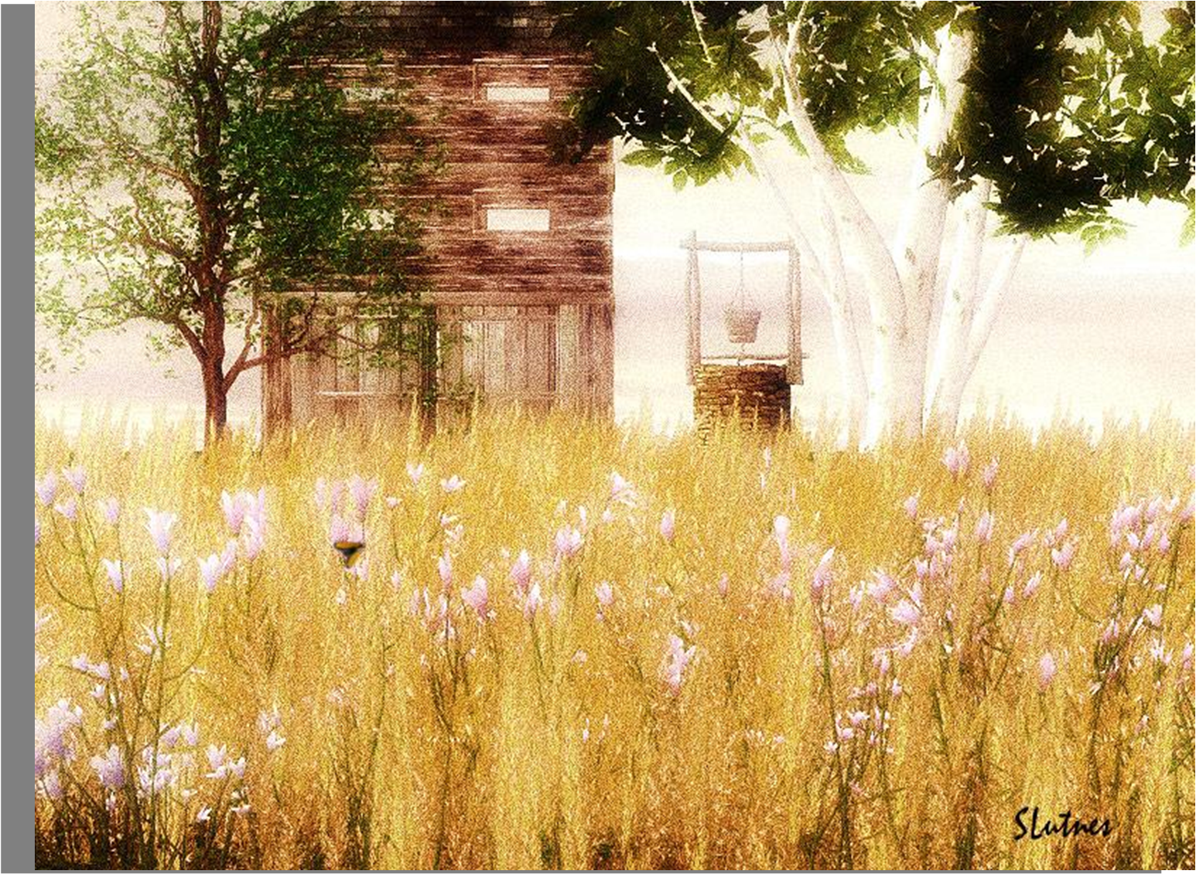

Chính tả

Slide 2
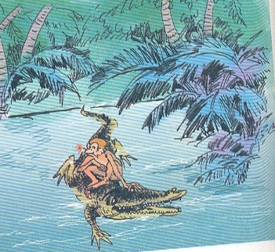
Chính tả
Quả tim Khỉ

Slide 3
Quả tim Khỉ
B
V
- Bạn là ai? Vì sao bạn khóc?
Tôi là Cá Sấu. Tôi khóc vì chả ai chơi với tôi.
Khỉ nghe vậy, mời Cá Sấu kết bạn.
Từ đó, ngày nào Cá Sấu cũng đến, ăn những hoa quả mà Khỉ hái cho.
T
C
S
T
K
C
S
T
C
S
K

Slide 4

Viết từ khó:
nghe
hoa quả

Slide 5

Chính tả
Quả tim Khỉ
Viết bảng con :
nghe
hoa quả

Slide 6
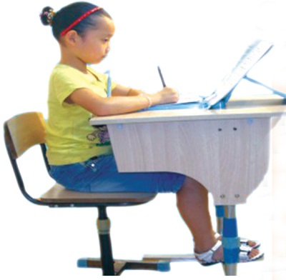
- Lưng thẳng, không tì ngực vào bàn.
- Đầu hơi cúi. Mắt cách vở khoảng 25cm.
- Tay trái tì nhẹ lên mép vở để giữ.
- Hai chân để song song, thoải mái.
Tư thế ngồi khi viết bài

Slide 7
Chính tả
Quả tim Khỉ
- Bạn là ai?Vì sao bạn khóc?
- Tôi là Cá Sấu. Tôi khóc vì chả ai chơi với tôi.
Khỉ nghe vậy, mời Cá Sấu kết bạn.
Từ đó, ngày nào Cá Sấu cũng đến, ăn những hoa
quả mà Khỉ hái cho.
Điểm chính tả Điểm chữ viết

Slide 8
Chính tả
Quả tim Khỉ
- Bạn
Điểm chính tả Điểm chữ viết

Slide 9

2. Điền vào chỗ trống?
s hay x:
-….ay sưa,……ay lúa
-…..ông lên, dòng ….ông
s
x
x
s

Slide 10
Chính tả
2. Điền vào chỗ trống?
ut hay uc?:
- ch….. mừng, chăm ch……
- l…....lội, l….. lọi
uc
ut
ut
uc
.
.

Slide 11
3. a)Tên nhiều con vật thường bắt đầu bằng s:
sói, sẻ, sứa,……………………
b)Tìm tiếng có vần uc hoặc vần ut,
có nghĩa như sau:
Co lại:………………………
Dùng xẻng lấy đất, đá, cát,………………….
Chọi bằng sừng hoặc đầu:……………………..
rút
xúc
húc

